Slide 1
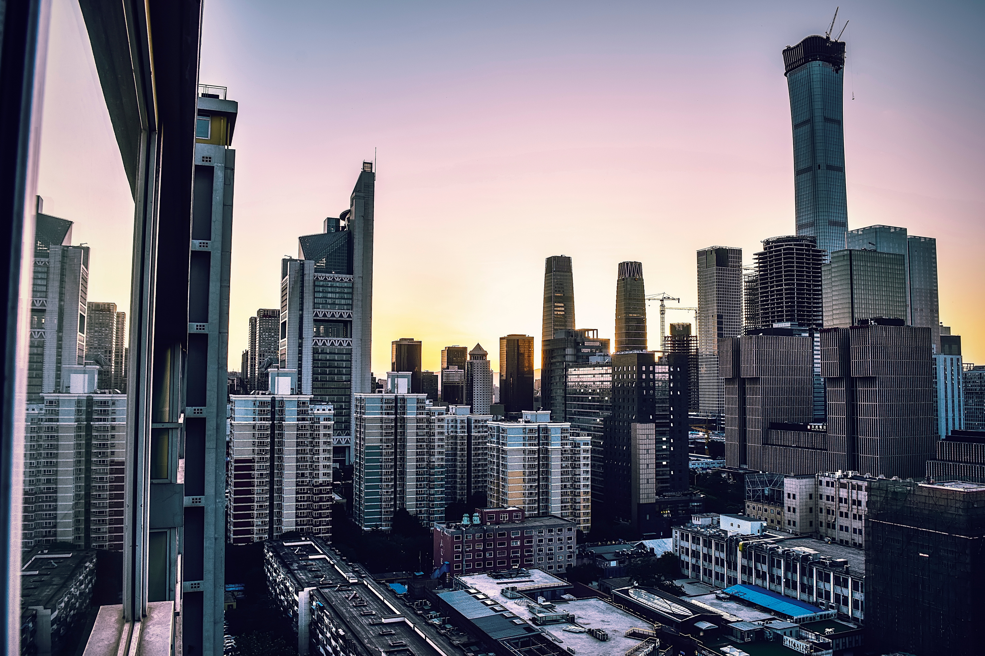




THREE ALIENS
다중목적 스마트 CCTV
박지훈, 안대현, 이지백

Slide 2

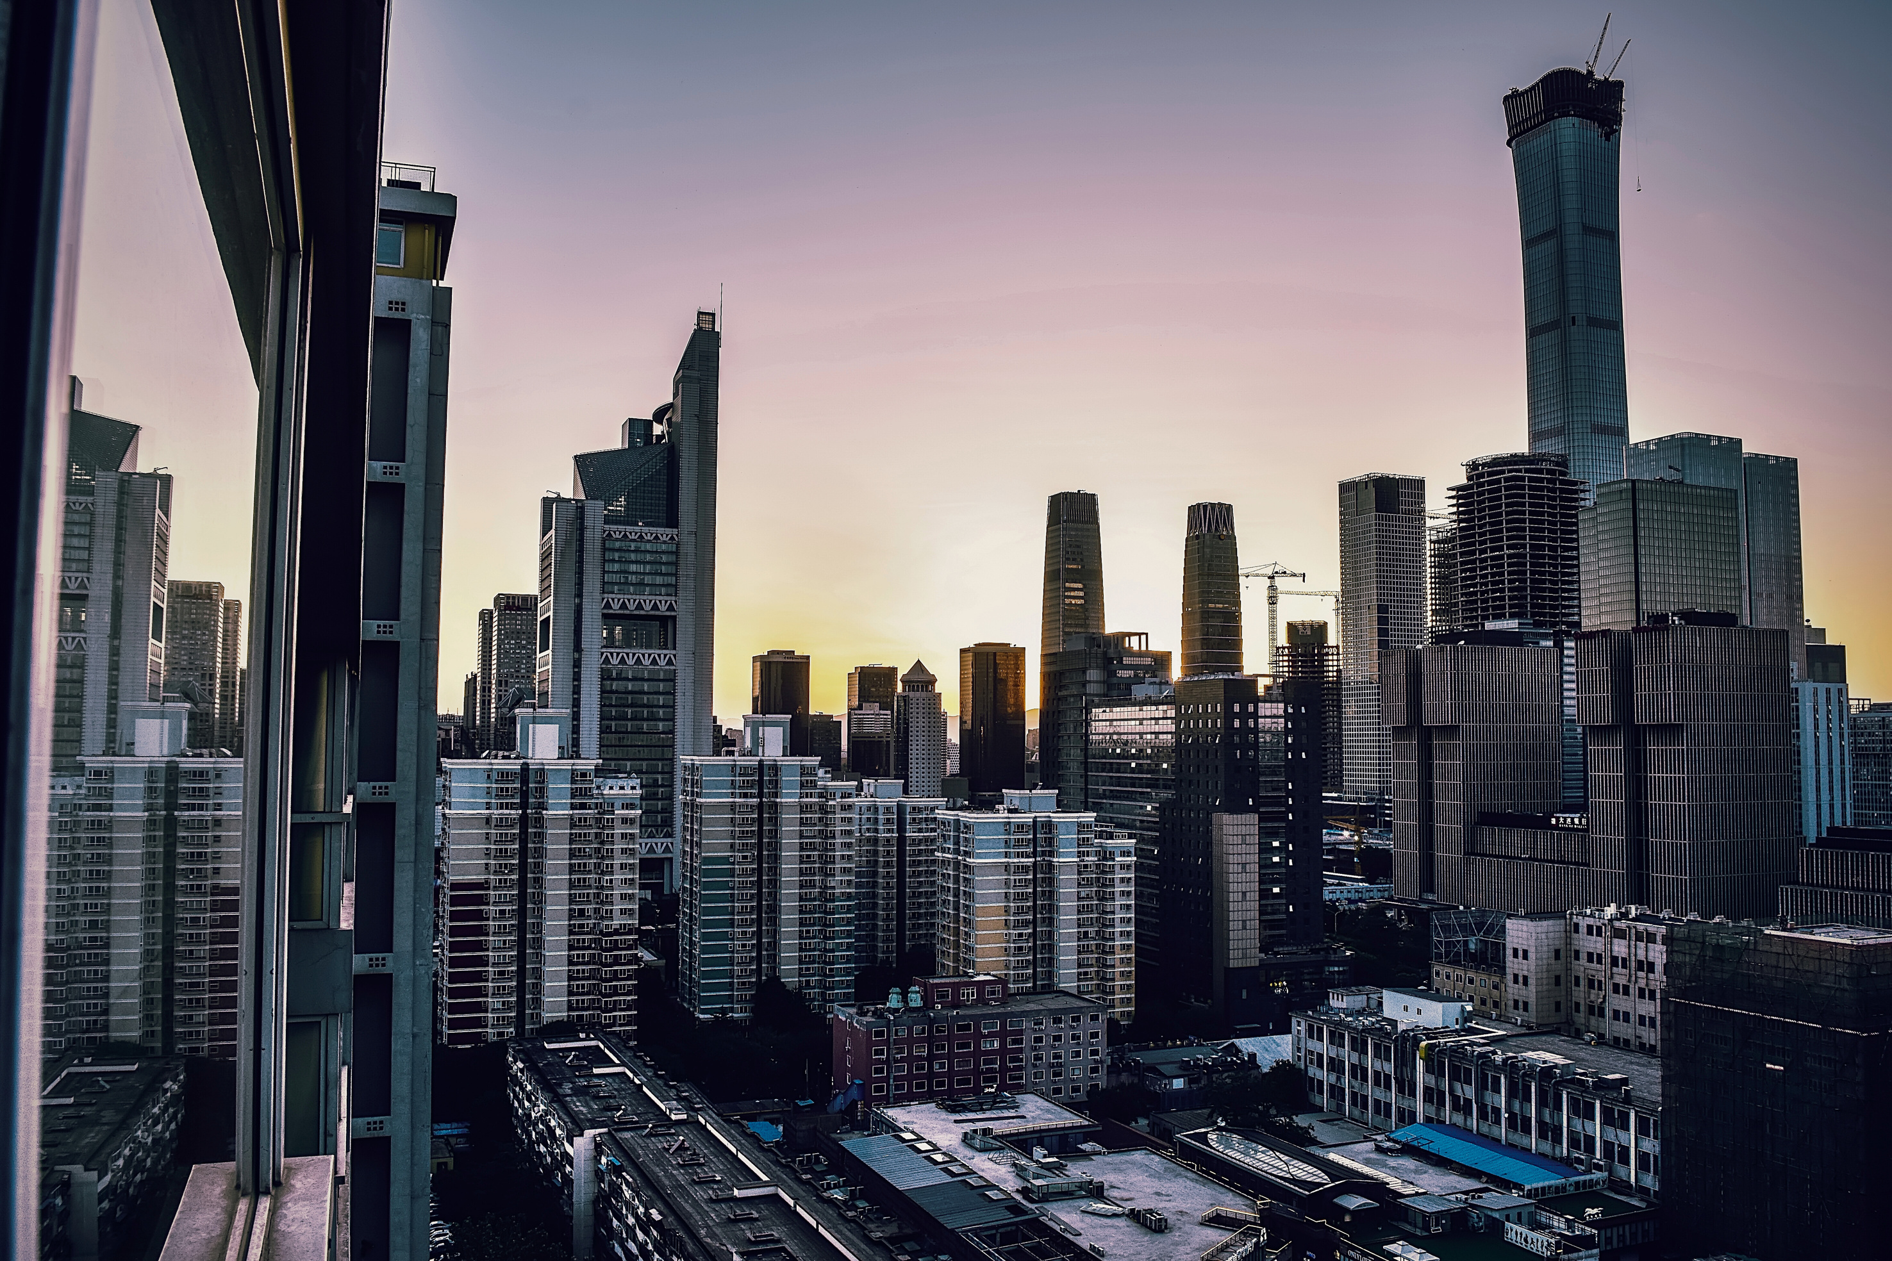
CONTENT
01
02
03
주제선정이유
스마트 CCTV
매커니즘
데이터 수집 및
전처리
04
05
06
자료분석 및
해석
한계점
Q&A

Slide 3
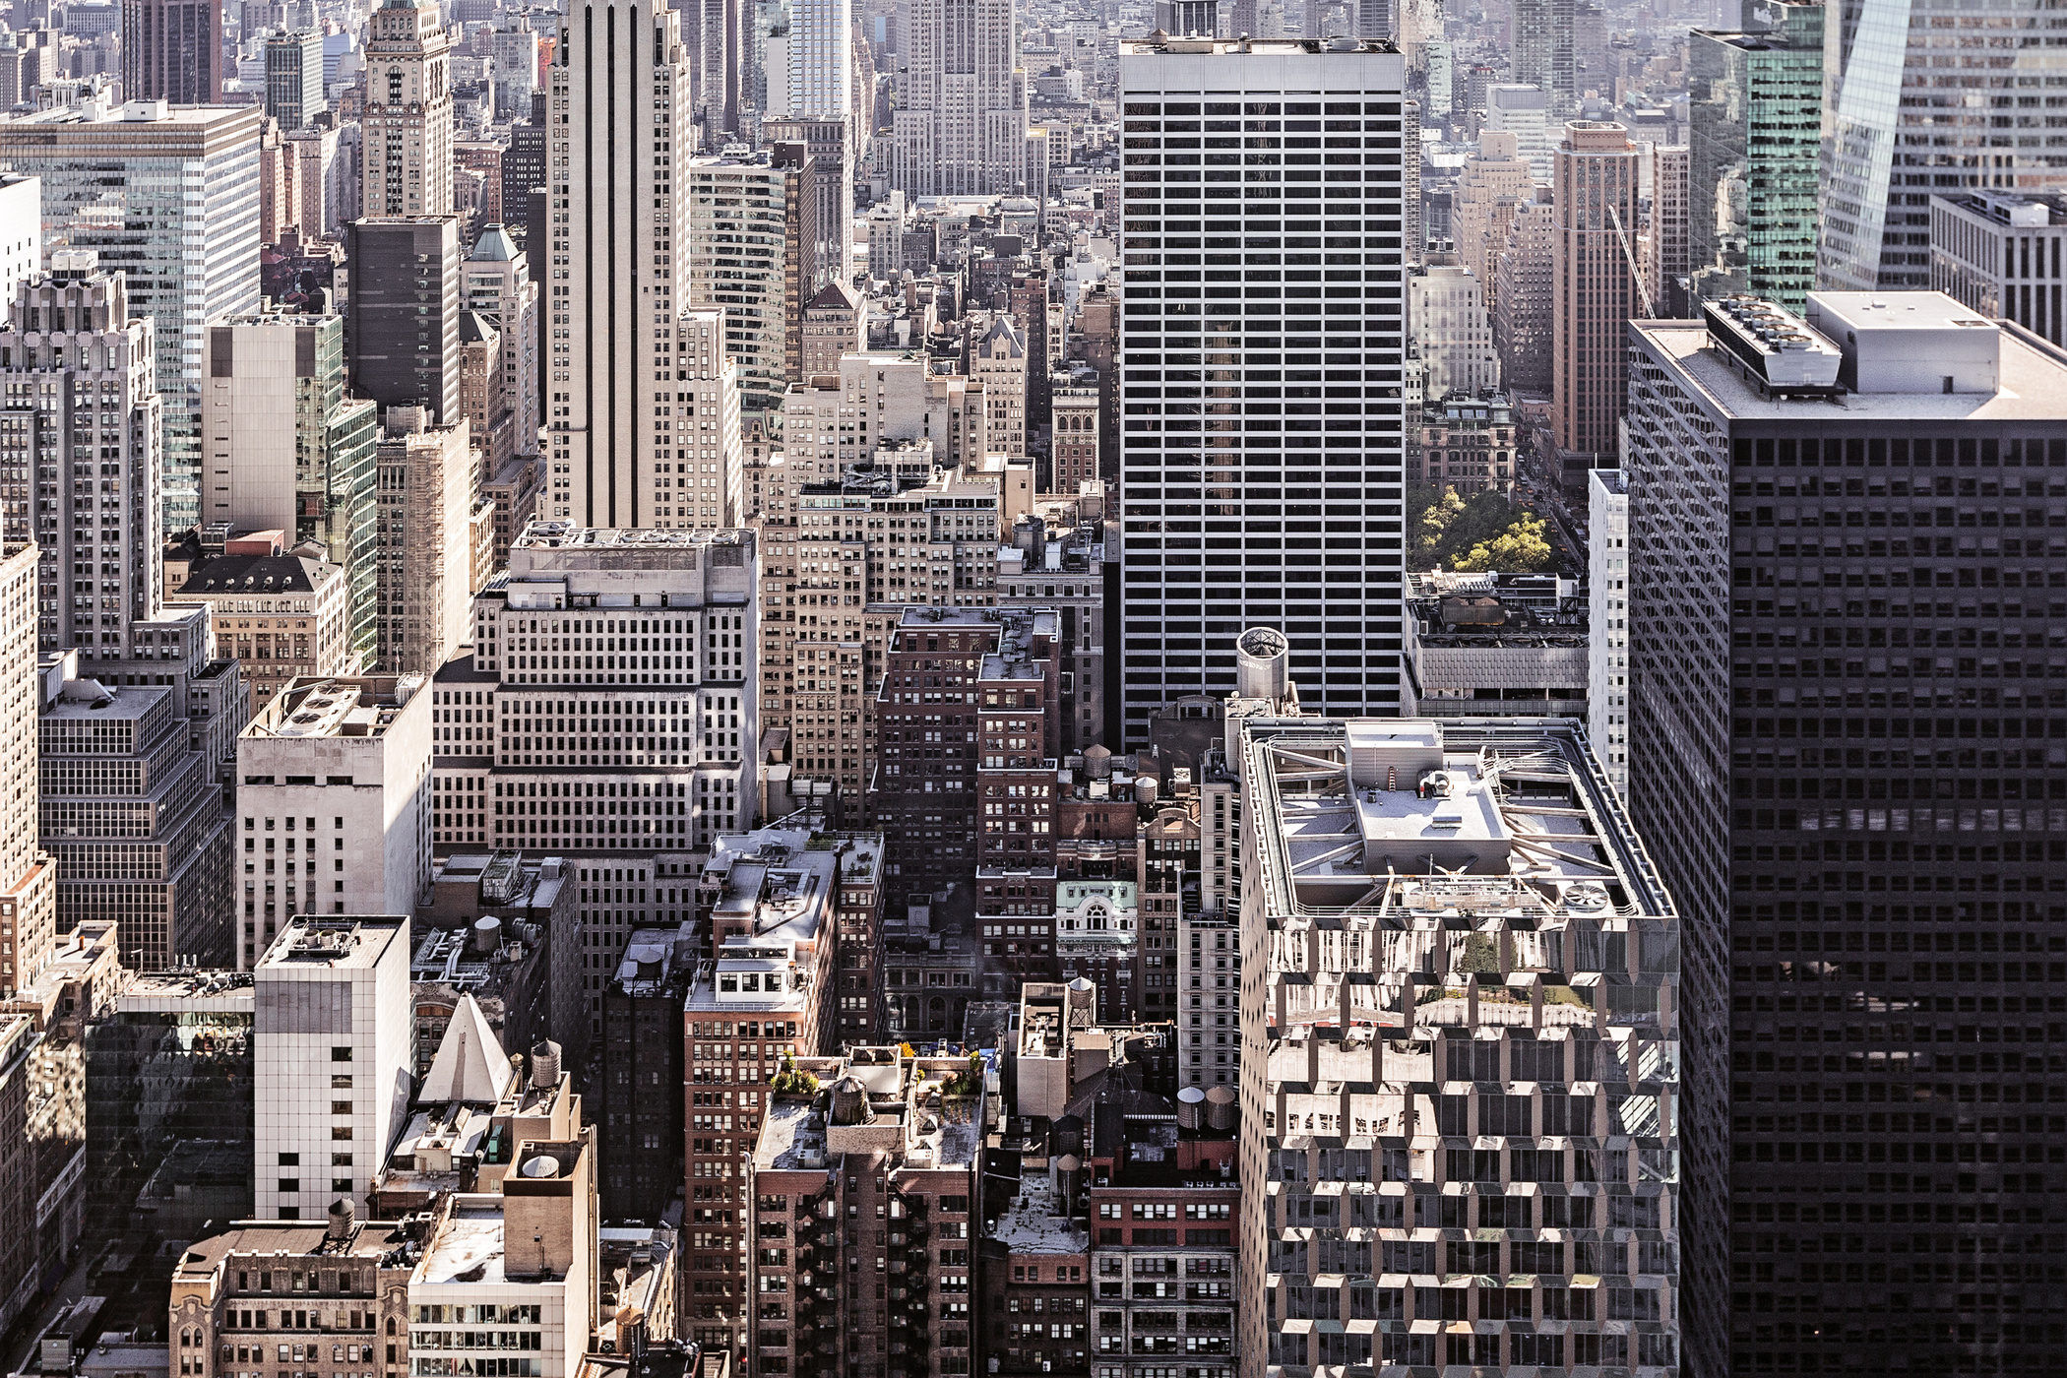



주제선정이유
교통사고 뿐만 아닌 인파로 인한
사고를 사전예방하고자 해결책을 고안
인프라에 AI 기술을 접목시켜 사고예방
기존의 시설물을 이용하여 초기비용
효율적 절감

Slide 4





스마트 CCTV 메커니즘
사람 움직임 감지
사람 수 예측
혼잡도 알림
관할기관 데이터 전송
OpenCV
선형회귀
CNN
Python
?

Slide 5

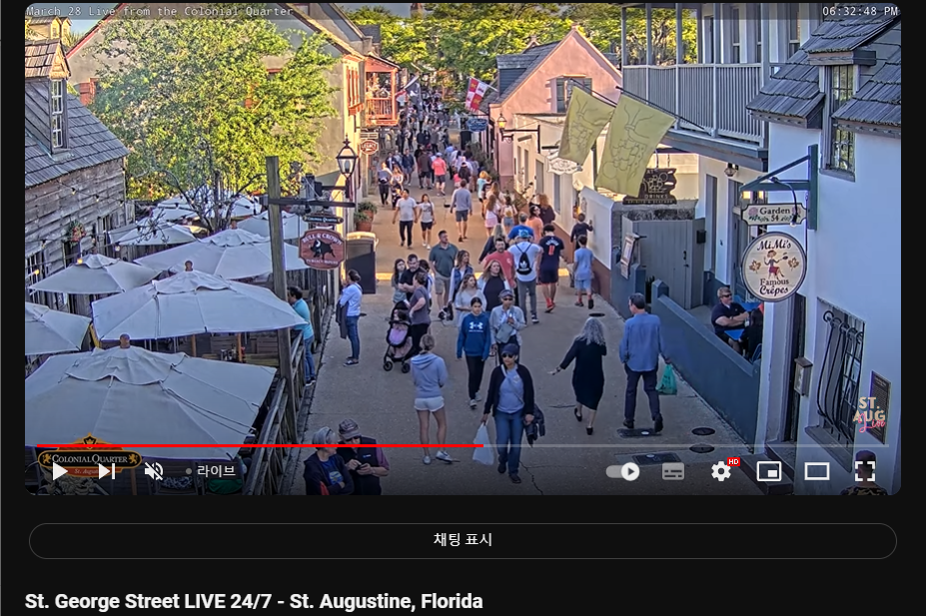
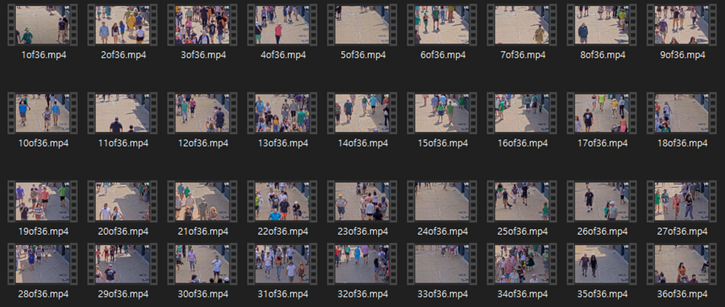
데이터 수집 및 전처리 (OPEN CV)
St. George Street LIVE 24/7
- St. Augustine, Florida
3시간 분량의 영상
-> 5분 길이의 36개의 영상

Slide 6
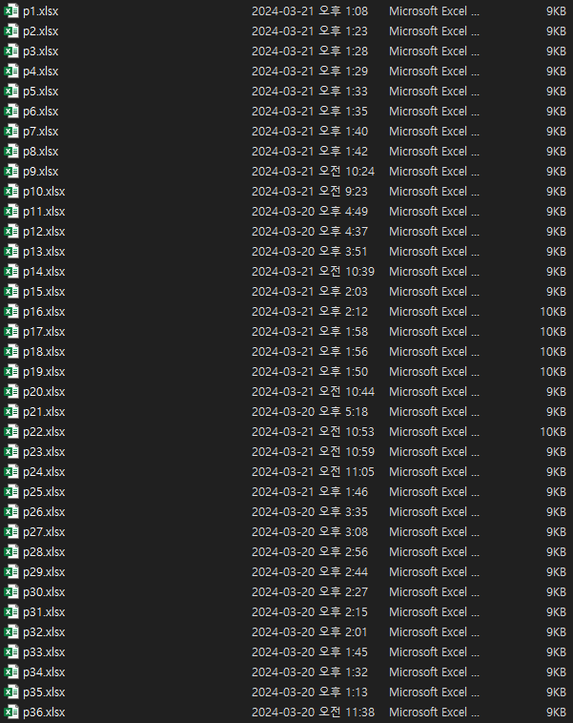
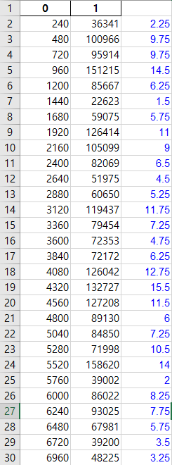

데이터 수집 및 전처리 (OPEN CV)

Slide 7
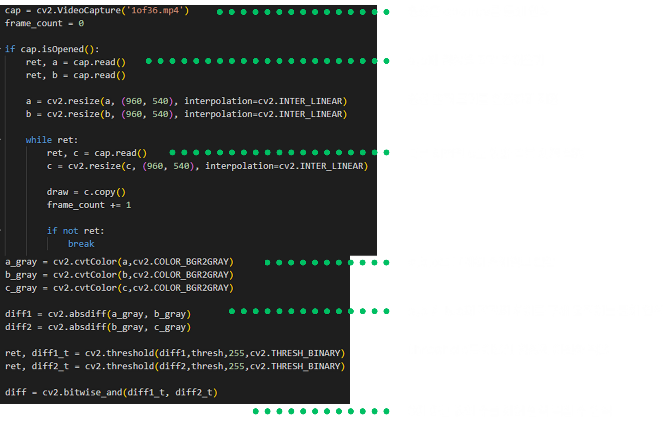
데이터 수집 및 전처리 (OPEN CV)

Slide 8
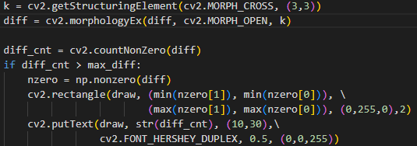
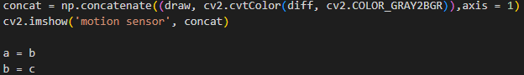
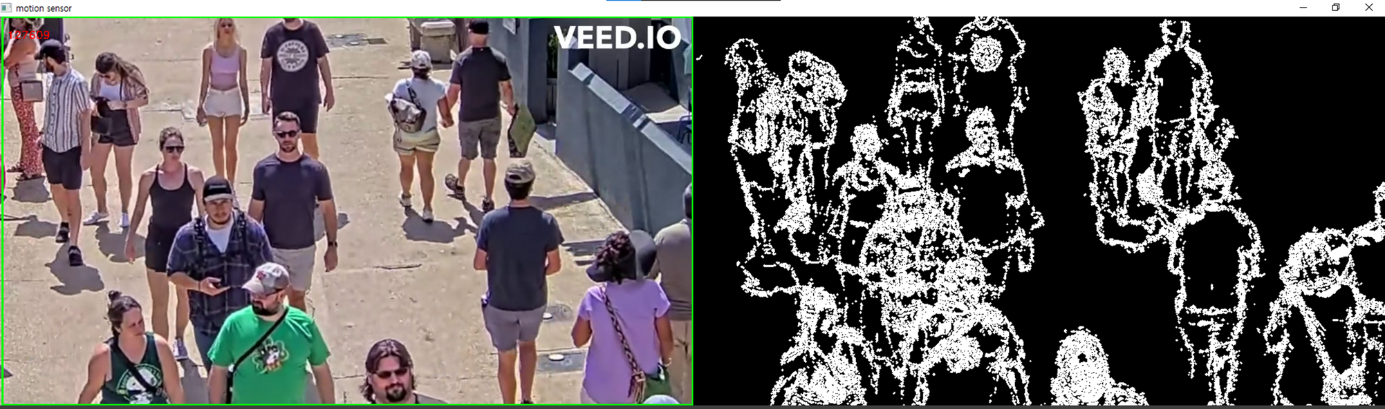
데이터 수집 및 전처리 (OPEN CV)
이미지를 형태학적 변환하여 노이즈 제거
픽셀 수 카운트
픽셀 카운트 값을 출력

Slide 9
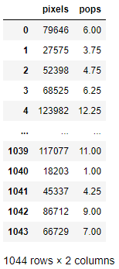
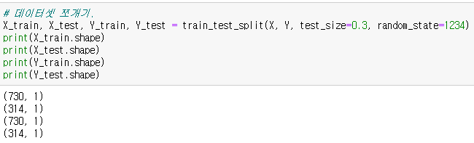
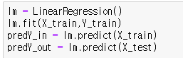
자료분석 및 해석 (선형회귀)
설명변수 X: pixels(픽셀 수) 반응변수 Y: pops(인구 수)

Slide 10
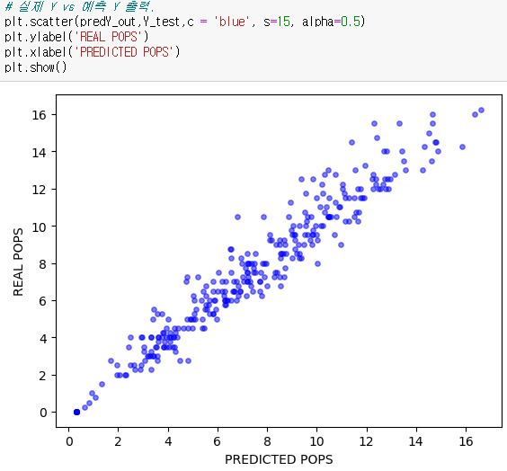
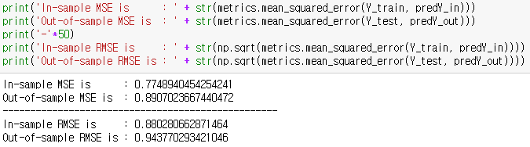
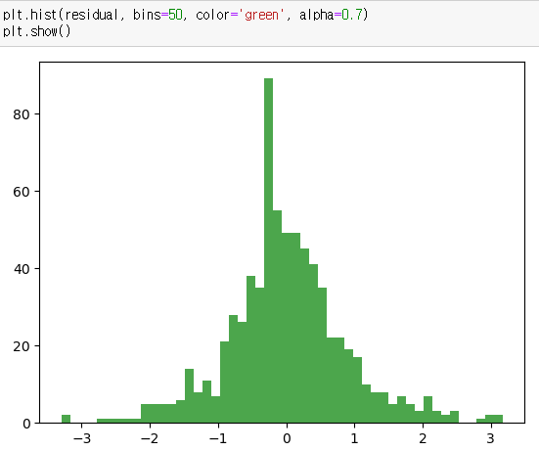
자료분석 및 해석 (선형회귀)
단순선형회귀 RMSE: 0.944

Slide 11
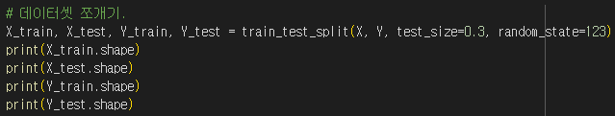
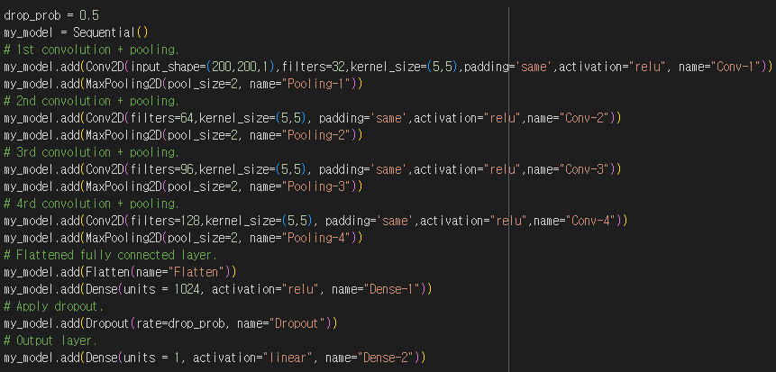
자료분석 및 해석 (CNN)
4개의 convolution + pooling 블럭으로 구성
평탄화 작업을 통해 단일 벡터로 변환
Dropout을 사용해 과적합 방지
출력층 구조는 회귀형 모형에 해당

Slide 12
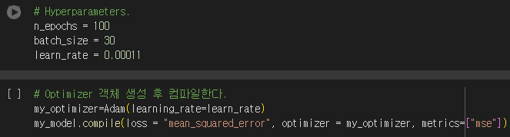
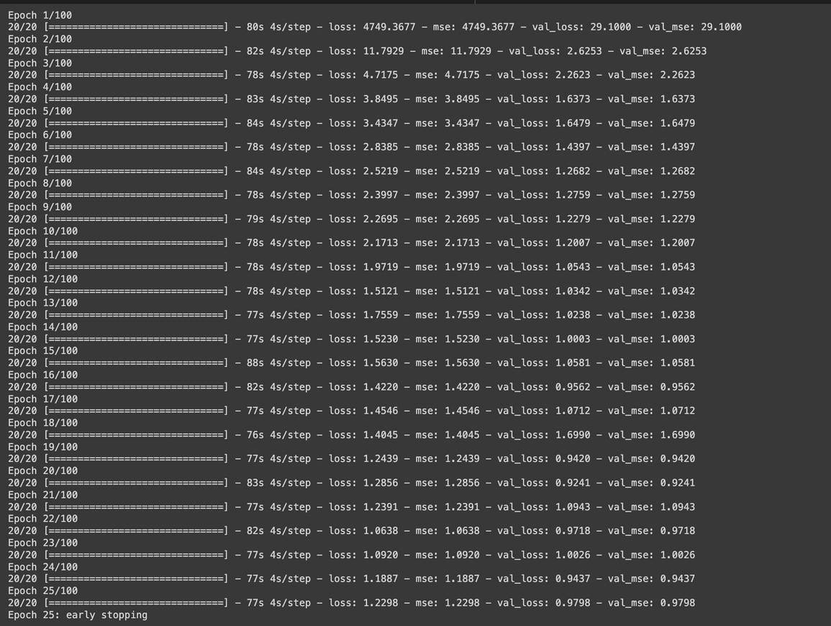
자료분석 및 해석 (CNN)
판단 기준을 MSE로 지정 이유:
Tensorflow는 손실함수에서 RMSE 형식을
지원하지 않아서 MSE를 구한 후 변환해야함
Overfitting 방지를 위해 Earlystop 설정

Slide 13
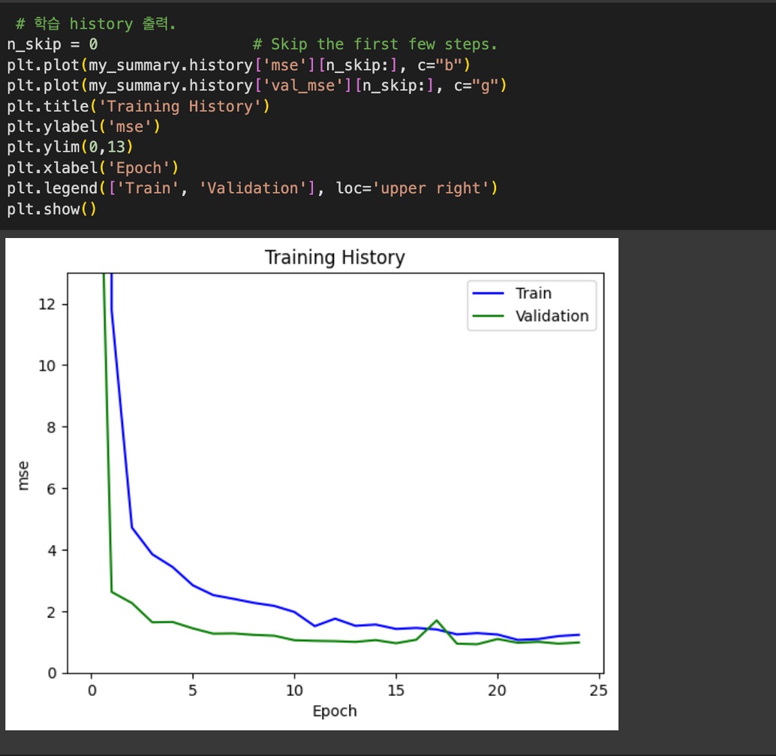
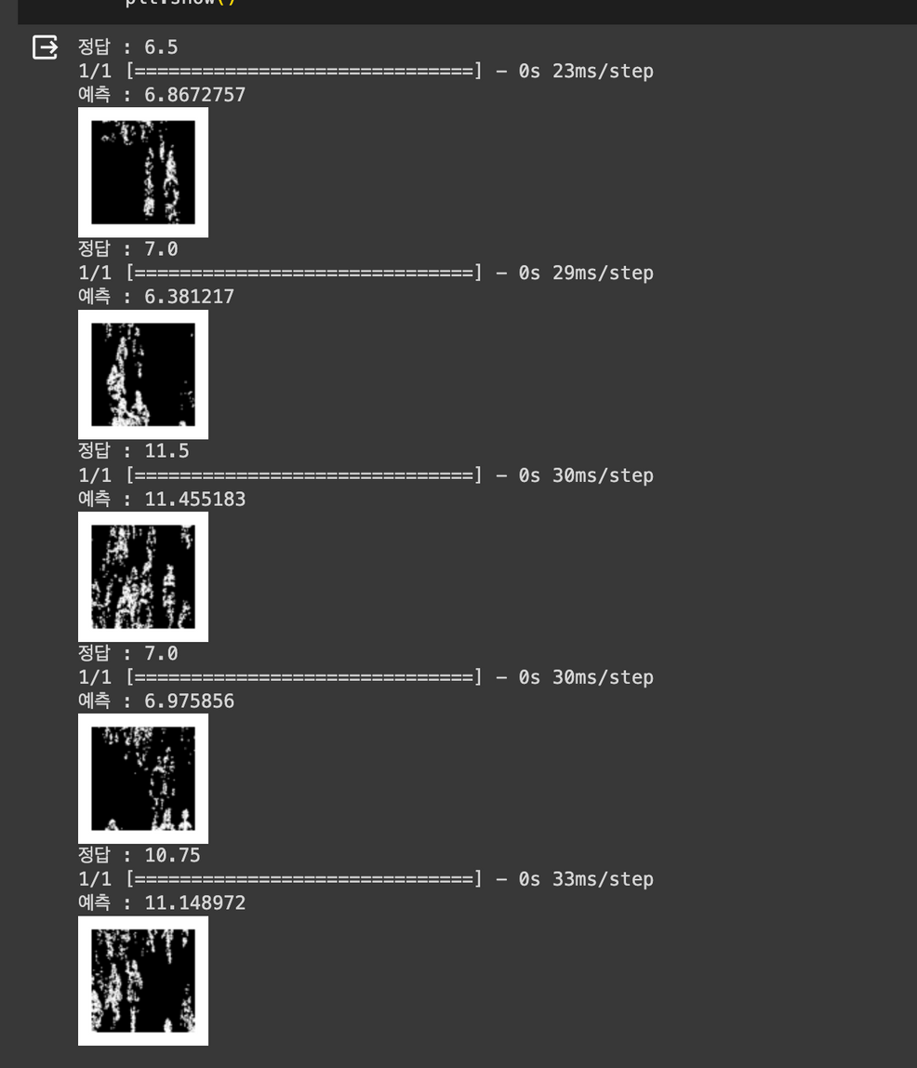
자료분석 및 해석 (CNN)
학습 결과

Slide 14
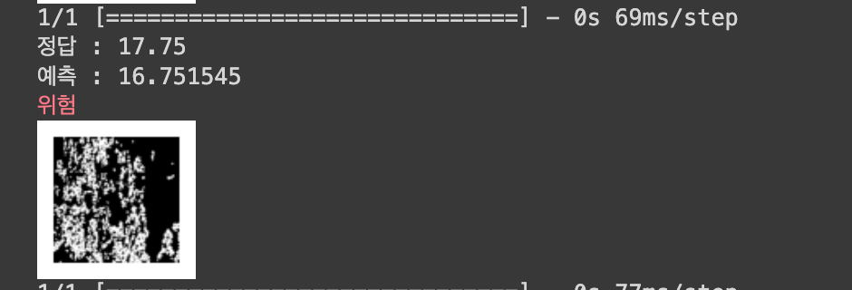
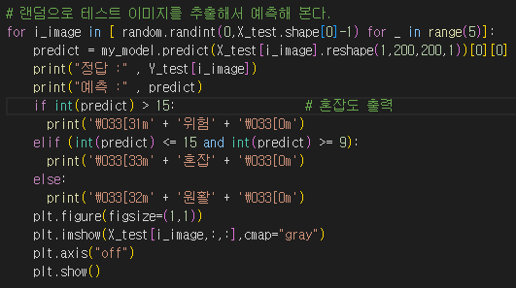
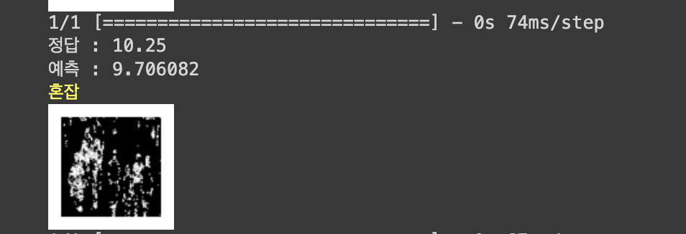
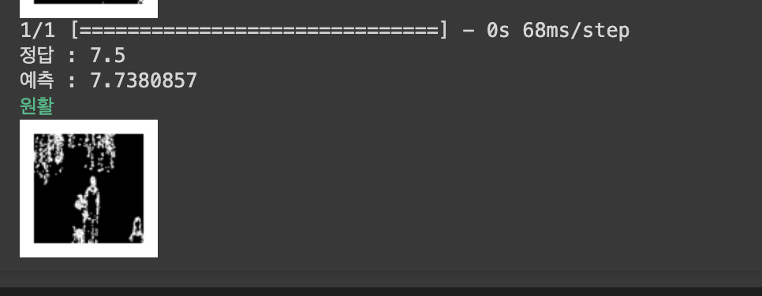
자료분석 및 해석 (CNN)
혼잡도 분류
위험 (15명 초과)
혼잡 (9명 이상, 15명 이하)
원활 (9명 미만)

Slide 15
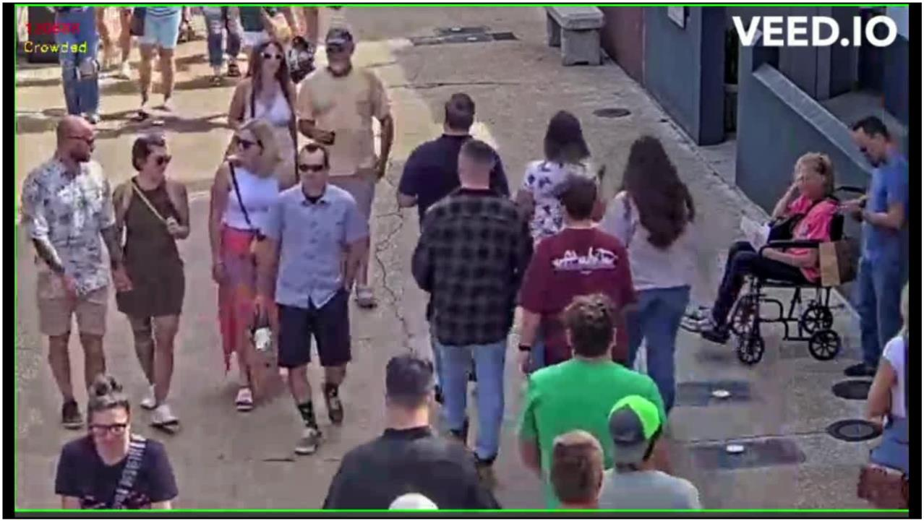
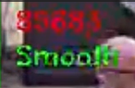
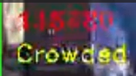
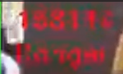
자료분석 및 해석 (CNN)
예시)

Slide 16
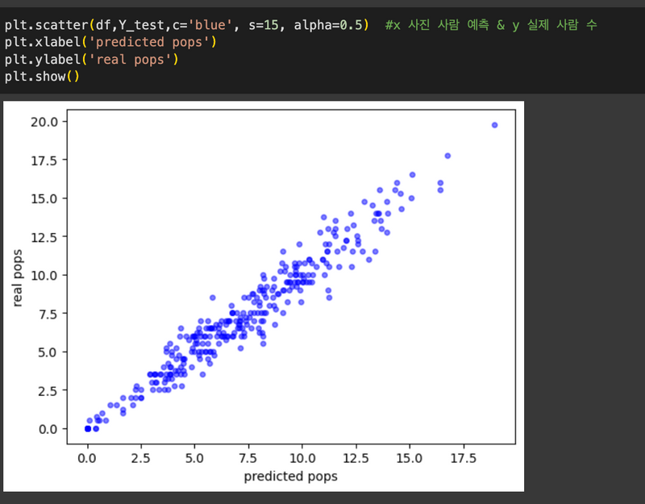
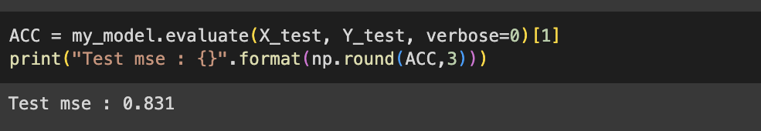
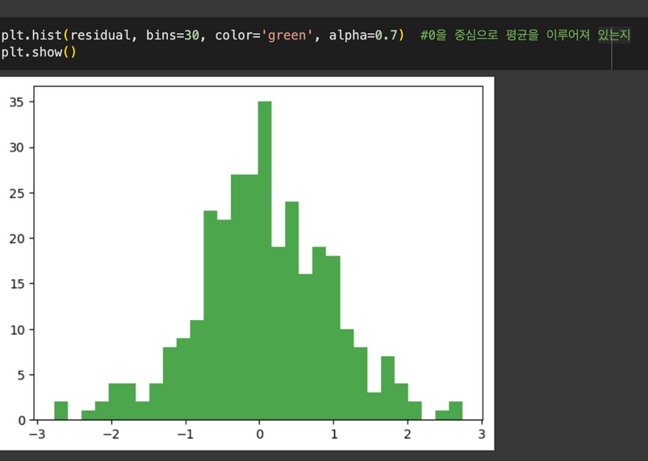
자료분석 및 해석 (CNN)
MSE를 RMSE로 변환

Slide 17
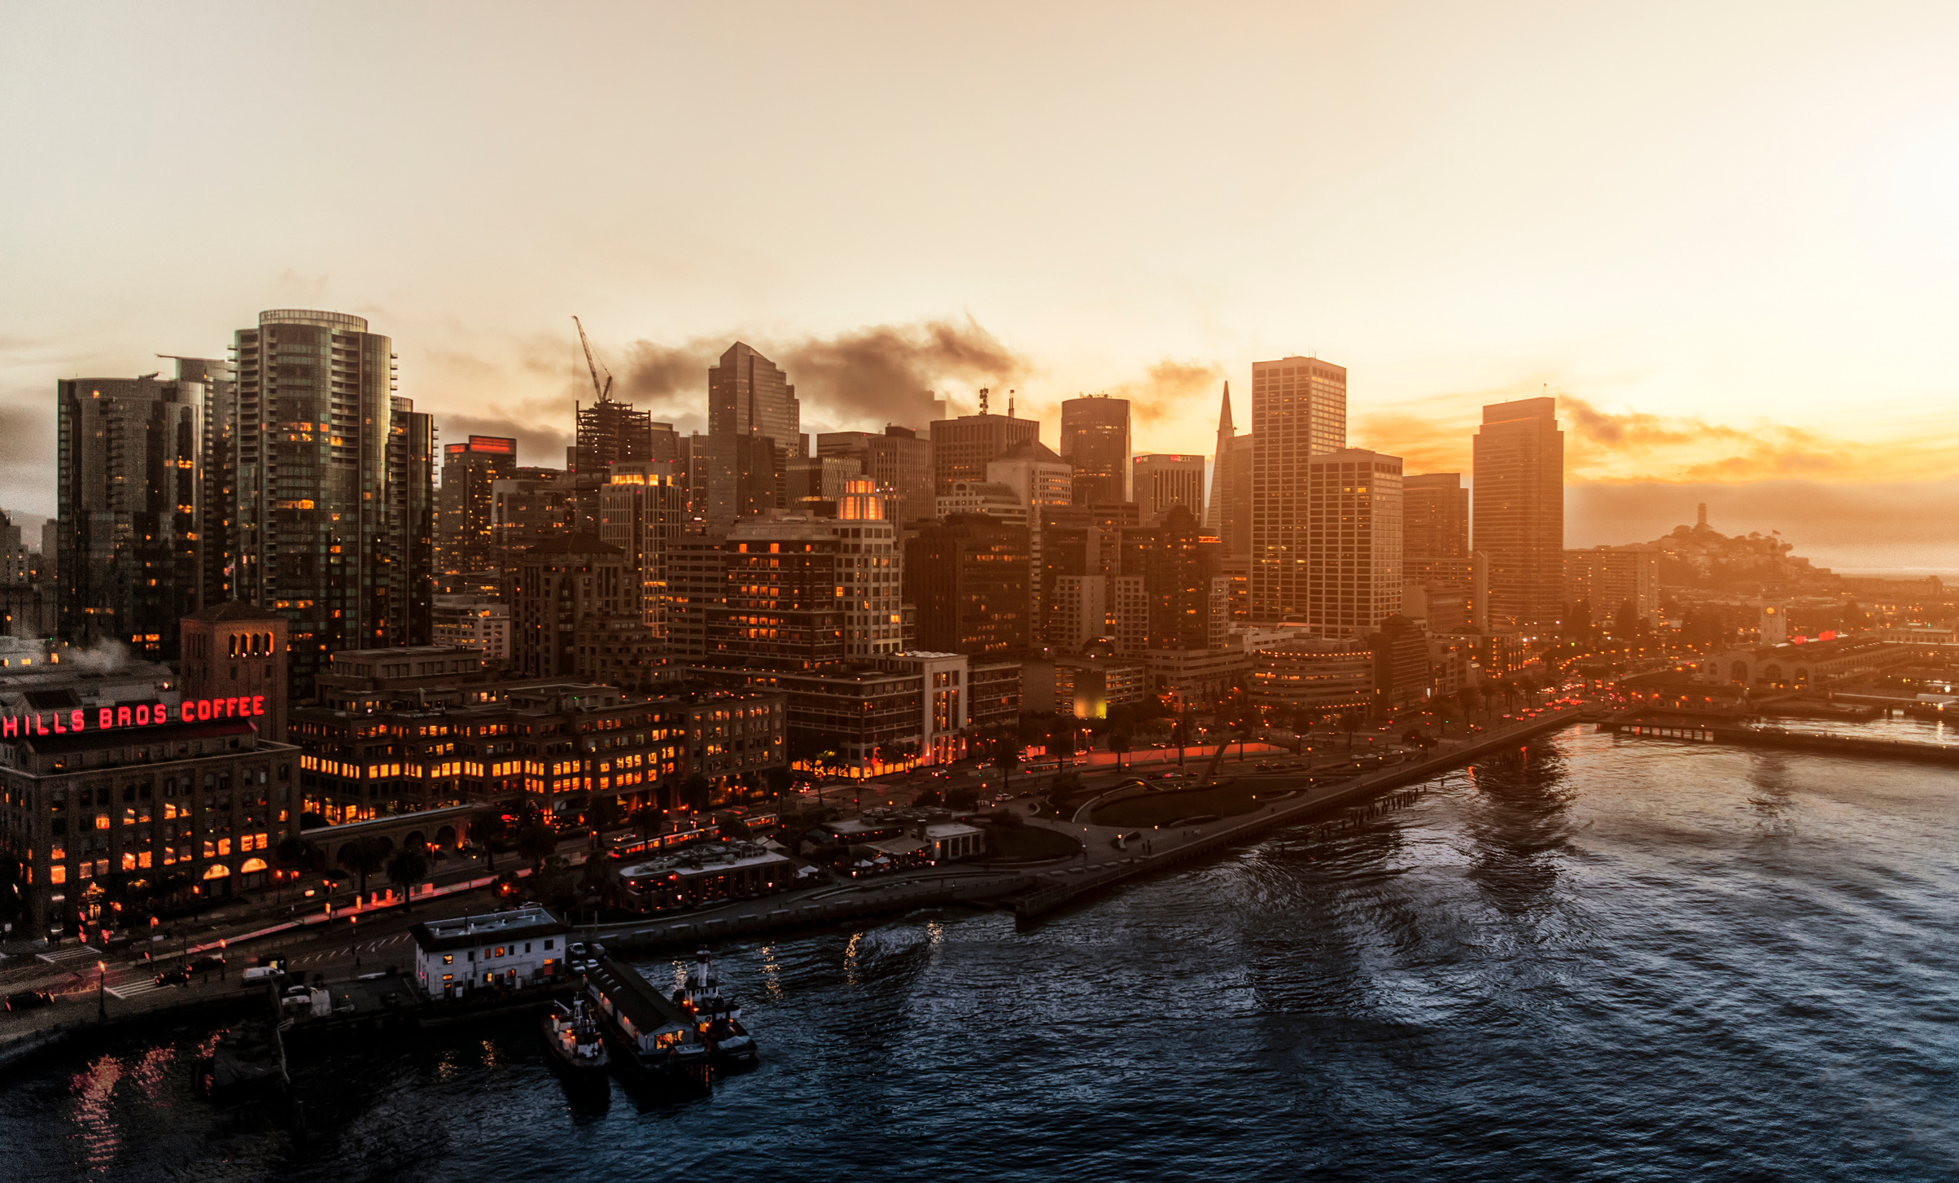
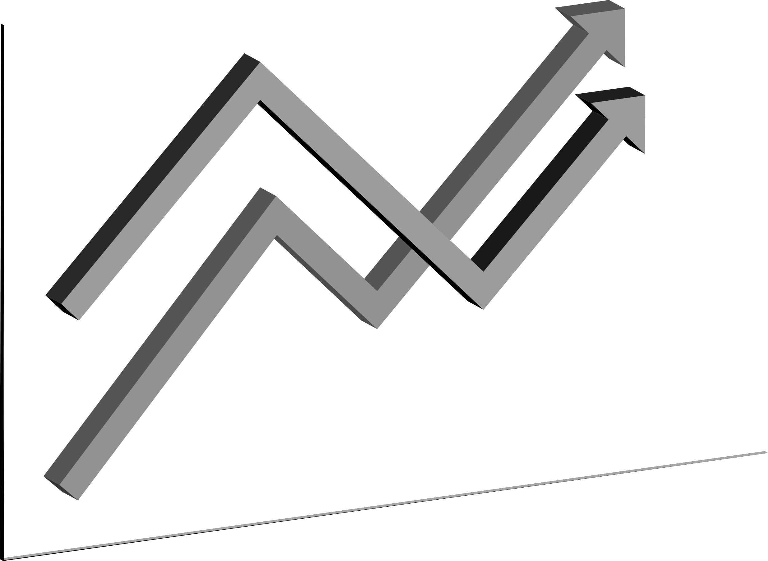
결론 및
주목 할 점
단순선형회귀
RMSE: 0.944
CNN
RMSE: 0.912
-> 선형회귀와 CNN 결과 값이 예상보다 더 잘 나옴
-> 선형회귀보다 CNN 모델이 성능이 더 잘 나옴
프로젝트 관련 주제 선례가 없어 우려
기존 시스템과 다르게 사전 예방적 성격을 띈 모델
특정 상황에만 한정되는 모델이지만 충분히 실현 가능한 모델을 제작

Slide 18






한계점
특정 상황에만 한정된 모델
CNN 하이퍼 파라미터
한 장소의 학습 데이터로만 학습하여
한정된 상황에서만 적용된 모델구현
모델에 맞는 하이퍼 파라미터를
설정하는데 긴 시간을 소요
정확한 카운팅 어려움
실시간 영상 전송 어려움
사람이 아닌 동적인 객체도 인식이
되어 정확한 사람 집계가 어렵고
오차가 생김
사진은 전송 가능하지만 실시간
영상 전송은 우리의 기술로는
구현하기 어려움

Slide 19
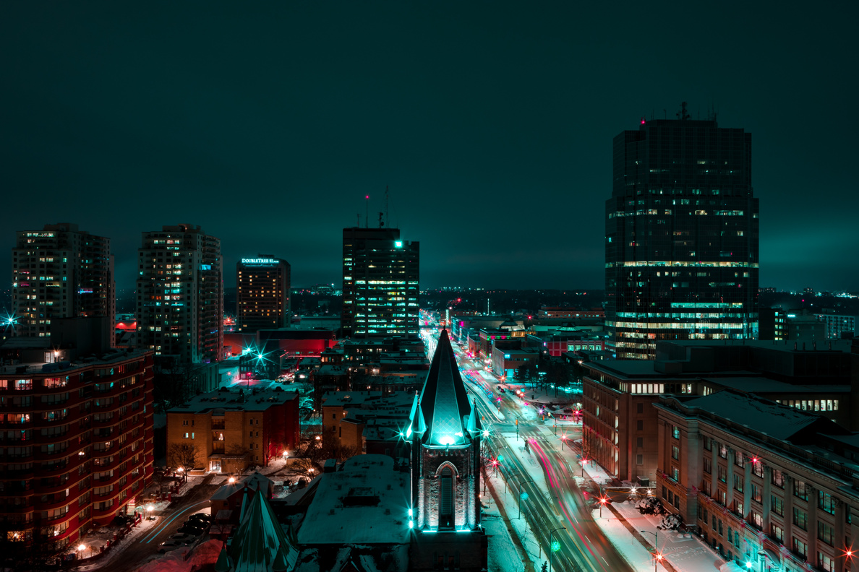
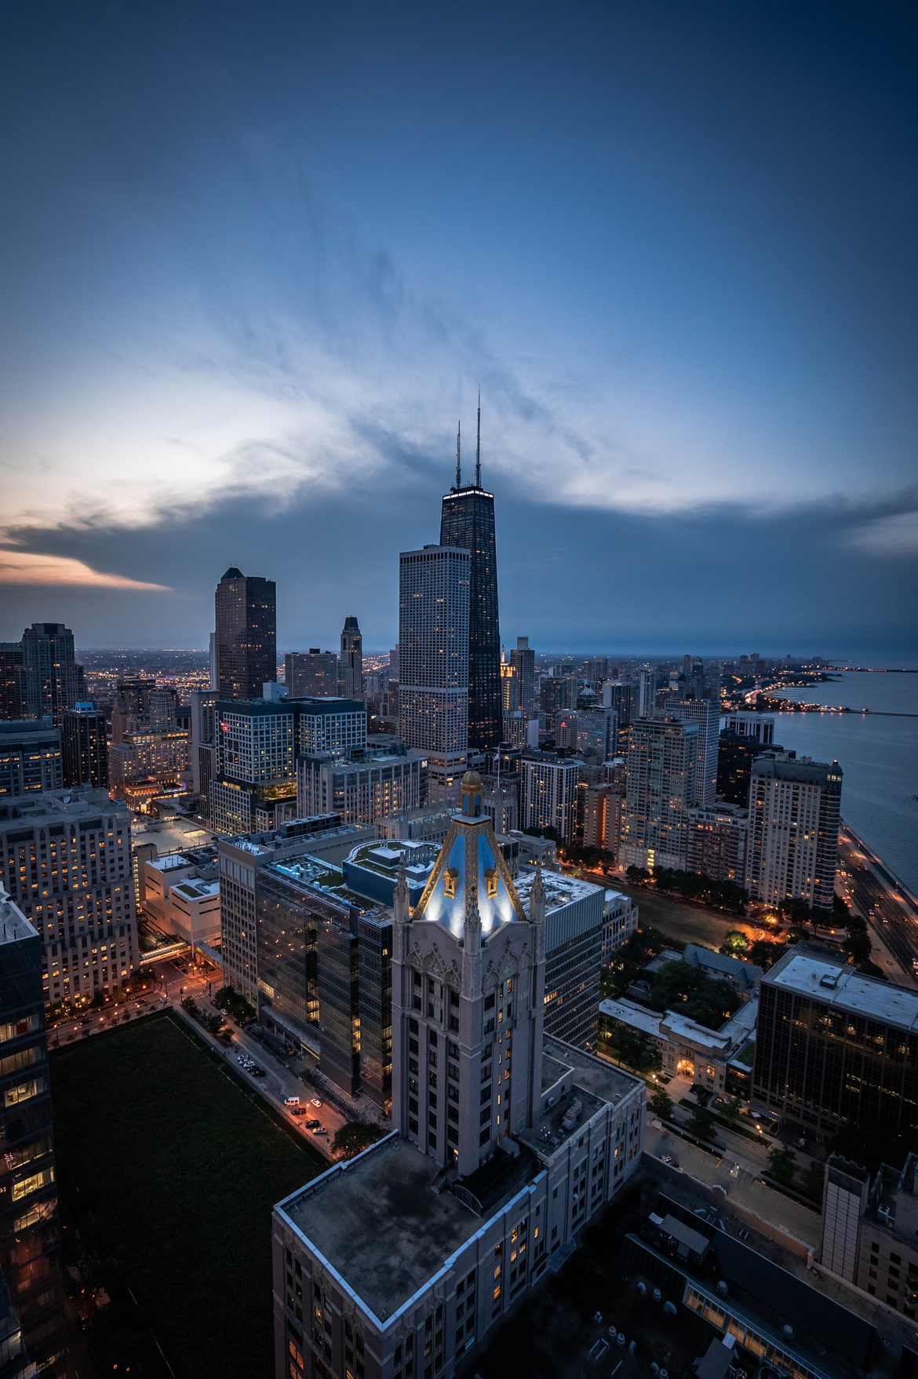

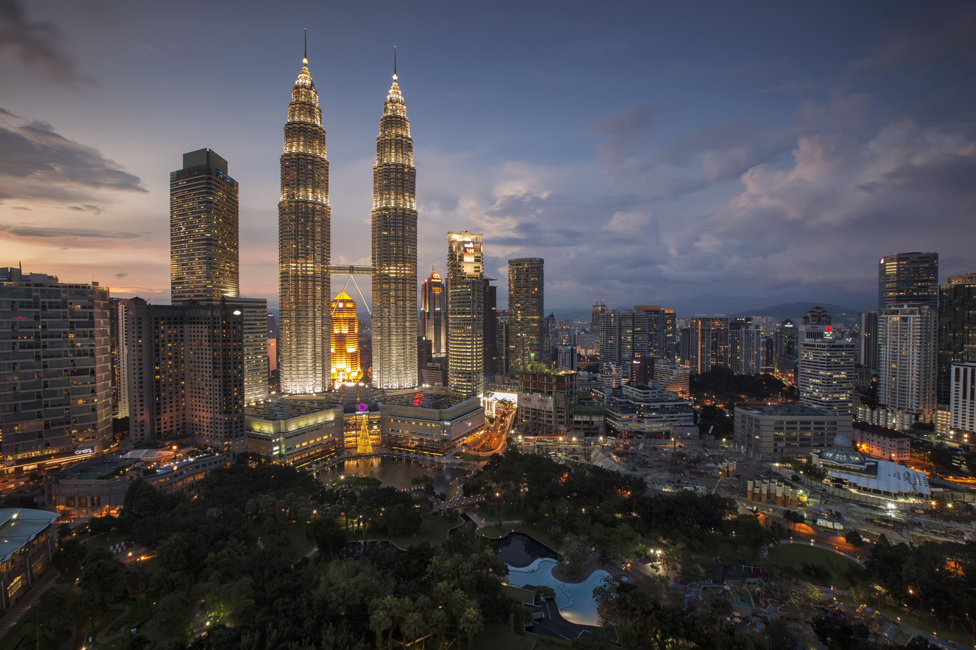
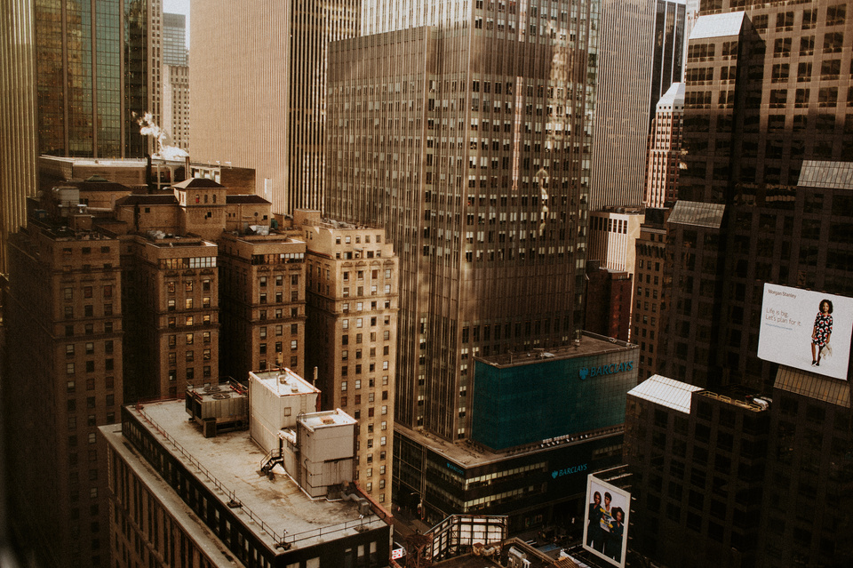
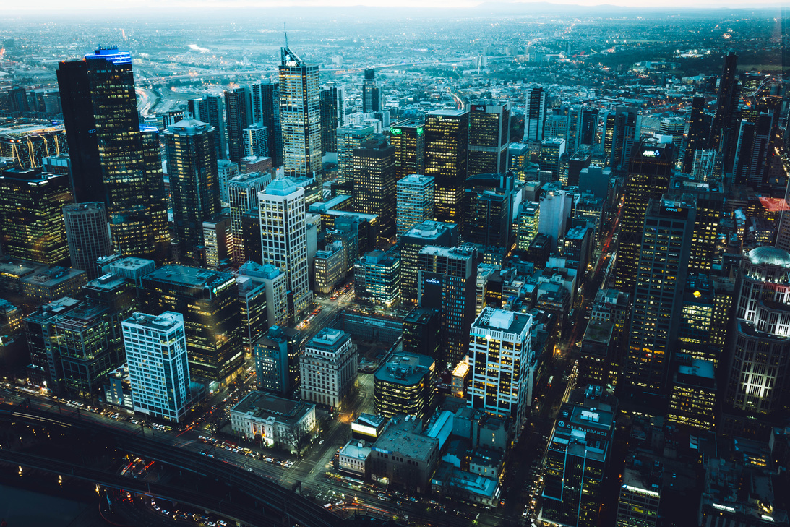
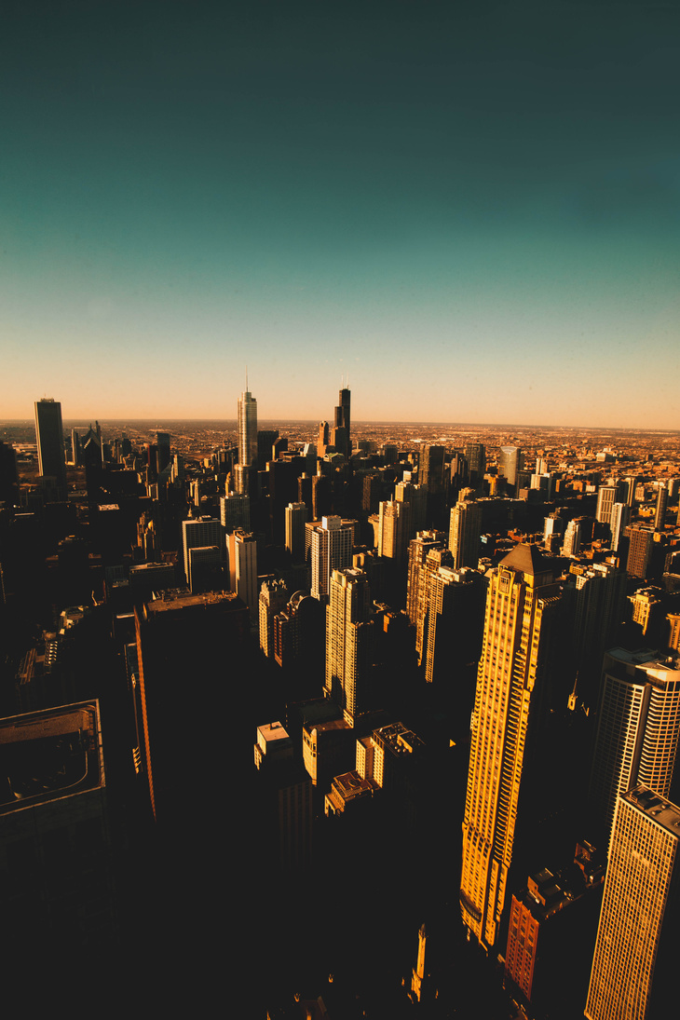
Q&A

Slide 20
감사합니다

